Slide 1
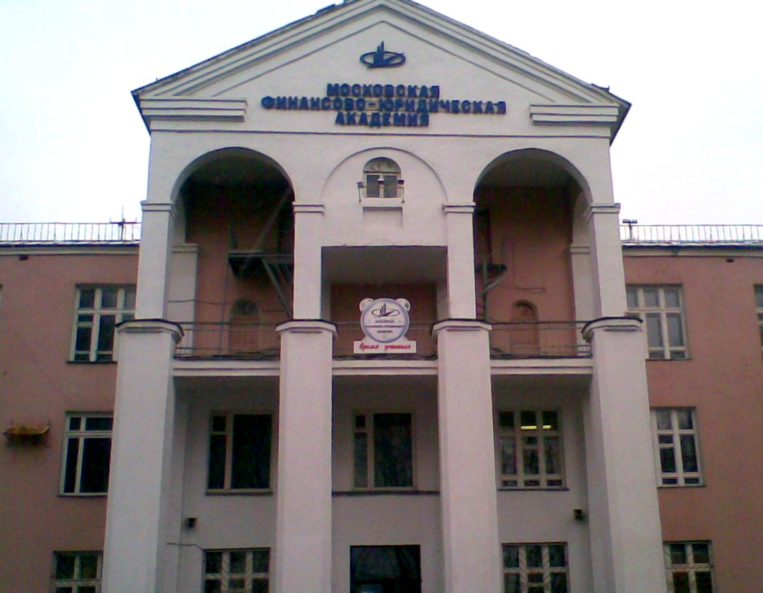
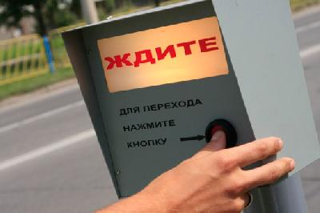
Номинация «Безопасность движения»,
тема «Безопасность людей»
Обеспечение безопасности людей при переходе Московского шоссе в районе заводоуправления «Лакокраска»»
Выполнил: Титов Владислав Николаевич,
обучающийся 11 класса

Slide 2
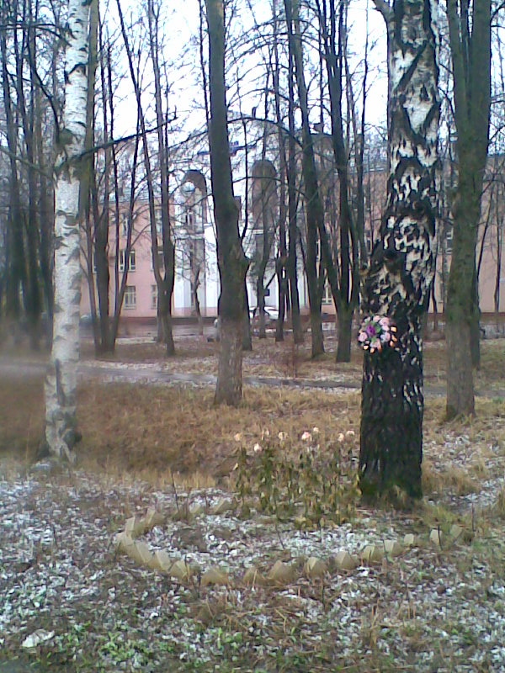
Содержание
1.Цель проекта
2.Весомые аргументы
3.Правила дорожного движения
4.Устройство светофоров
5.История светофоров
6.Работа светофоров
7.Виды светофоров
8.Предложение

Slide 3
ЦЕЛЬ ПРОЕКТА:
1.Доказать необходимость обеспечения безопасности перехода пешеходов в районе остановки «Заводоуправления «Лакокраска»
2.Сократить ДТП с участием пешеходов.
3.Исследовать проблему травматизма людей на нерегулируемых пешеходных переходах.
4.Внести предложения по устранению опасности для людей на переходе.
Назад на содержание

Slide 4
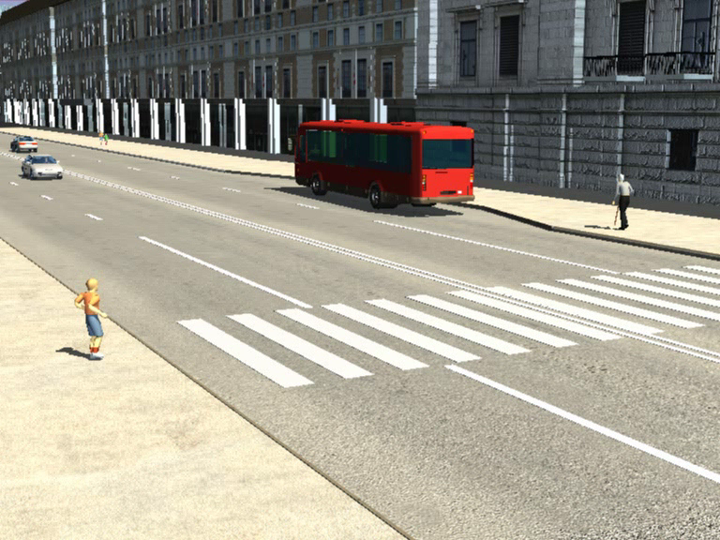
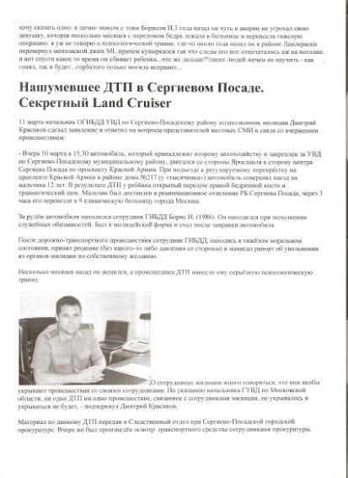
Весомые Аргументы
На обычных переходах автомобилям периодически включается красный, а пешеходам — зелёный свет, и потоку автомобилей приходится с той же периодичностью останавливаться. Это хорошо на центральных и магистральных дорогах, которые постоянно кому-то надо переходить. Если же на переходе стоит «кнопочный» светофор, то пока никому переходить дорогу не надо, машины могут ехать без остановки. И останавливаться, только когда кому-то надо перейти дорогу и этот кто-то нажал кнопку. Это хорошо на дорогах, где машин много, но переходят их в данном месте не столь часто и массово. По идее, в том же качестве сошли бы и «зебры» без светофора, но у нас, к сожалению, ещё далеко не все привыкли перед ними тормозить и пропускать пешеходов.
Назад на содержание

Slide 5
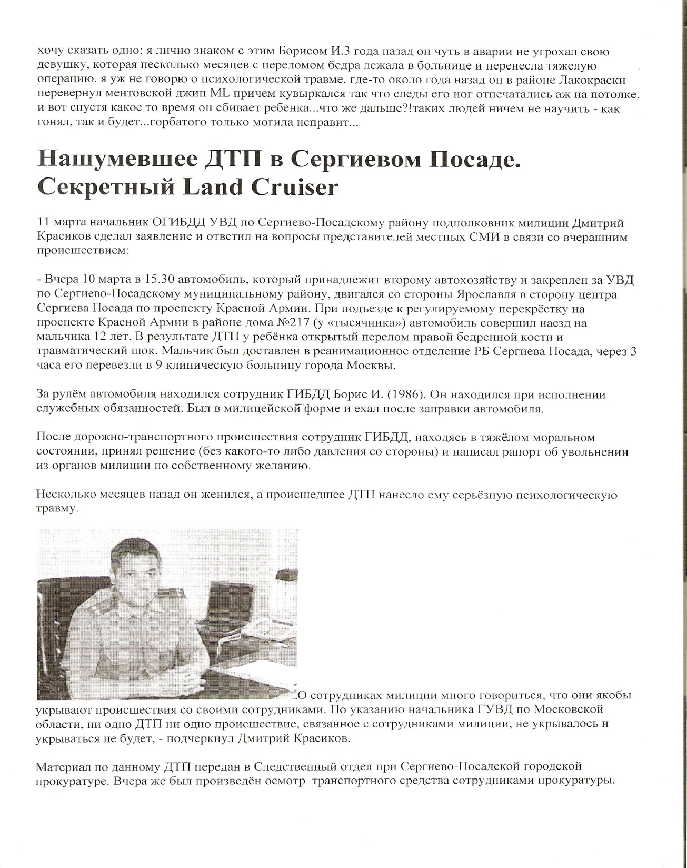
Форум сайта www.kopeika.org
За прошедшую неделю в районе зарегистрировано более 50 ДТП. В девяти из них пострадали люди: один водитель погиб, девять человек получили травмы. Из этих 9-ти пострадало 3-е детей
12 июня в г.Сергиевом Посаде в районе завода «Лакокраска» неизвестная машина сбила переходившего дорогу 68 летнего пешехода. Пенсионер доставлен в больницу с переломами.
В районе выезда из г.Сергиев Посад после МФЮА, если ехать в Москву Хонда, Ваз 110 и Мицубисси подрехтовали друг друга в результате произошло ДТП
20.03. в овраге между Лакокраской и Вакциной произошла авария: машину вынесло на встречку, и она собрала фуру и ещё 2 легковушки, а сама нашла столб
Назад на содержание
Далее
Назад

Slide 6
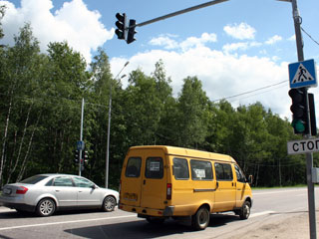
Мероприятия, проводимые в городе, по уменьшению числа ДТП с пешеходами
Также в нашем городе, ежегодно проводиться конкурс «Вежливый водитель»,где задают вопросы по данной теме, и после чего на машину с разрешения наклеивают наклейку с логотипом о том, что он «Вежливый водитель».
Назад на содержание

Slide 7
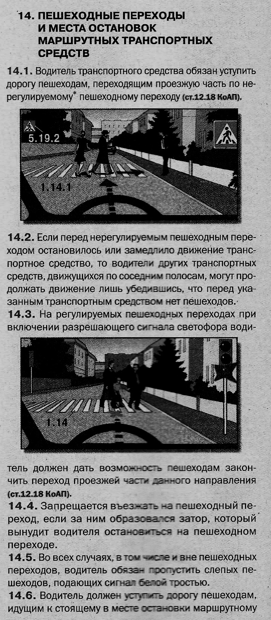
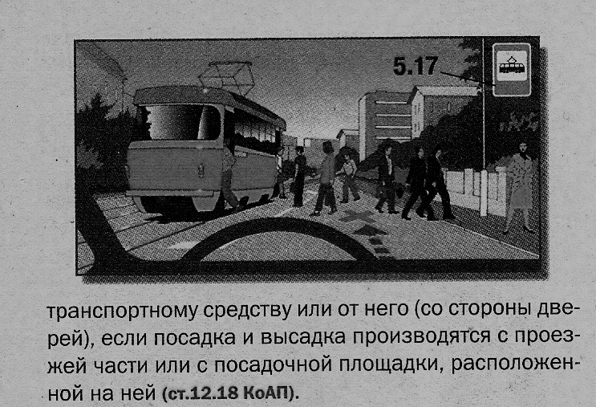
Правила Дорожного Движения
Ситуация 14.2
Назад на содержание

Slide 8
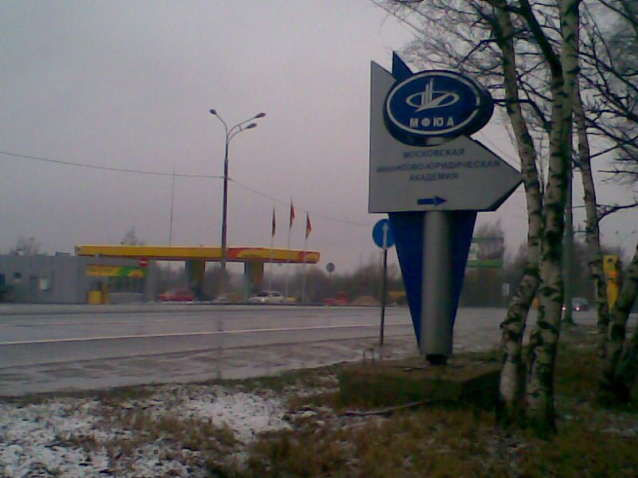
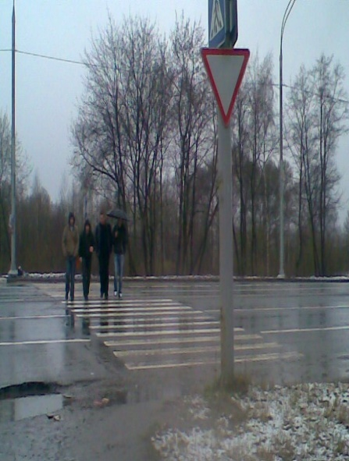
Из-за чего сбивают пешехода (факты)
Остановка
0 км.
80 км.
20 км.
30 км.
Невидимая Зона для водителя
Поворот на завод «Лакокраска»
Завод
Назад на содержание
Назад

Slide 9
История светофоров
Первый автоматический светофор появился в Англии 10 декабря 1868 года. Он работал на газовой лампе и облегчал членам Парламента переход проезжей части улицы. Через четыре недели после установки он взорвался. В Петербурге автоматический светофор был установлен лишь 15 января 1930 года на пересечении Невского и Литейного проспектов.
Светофоры определяют очерёдность проезда для различных направлений движения за разные временные интервалы в зависимости от уровней интенсивности движения. Они обеспечивают безопасность пешеходов при переходе через проезжую часть и вне перекрёстков, возле школ, торговых центров, кинотеатров, библиотек и других мест массового посещения.
Назад на содержание

Slide 10
Устройство светофоров
Современные светофоры — это сложные устройства, которые состоят из контроллера дорожной сигнализации, собственно светофора, датчиков транспортных средств, столбов и опор светофоров. Компьютер в составе контроллера управляет выбором и синхронизацией направлений движений в соответствии с изменяющимися условиями движения, которые регистрируются датчиками устройствами для индикации прохождения или присутствия транспортных средств. Датчики активизируются изменением электрической индуктивности, вызванной транспортным средством, проезжающим или стоящим на проволочной рамке. Цель координации состоит в том, чтобы пропустить самое большое число транспортных средств через систему с наименьшими задержками. Имеются два типа датчиков транспортных средств: верхние датчики и датчики транспортных средств — петли. Верхние датчики установлены на шоссе и нацелены на линии остановки транспортного средства, петли датчика транспортного средства помещены под шоссе и индуцируют магнитное поле (например, в Санкт-Петербурге на перекресте Невского проспекта и улицы Марата датчики установлены под асфальтом на глубине 1,5 м). Движение фиксируется датчиками на подходах к светофорным объектам для корректировки сигналов, чтобы контролировать и назначать очерёдность проезда на основе изменяющихся условий движения. Когда транспортное средство обнаружено, сообщение посылается контроллеру, управляющему работой светофоров, чтобы изменить последовательность сигналов.
Назад на содержание

Slide 11
Работа светофоров
Все дорожные светофоры, установленные на одном светофорном объекте работают согласно утвержденного проектом режима работы. Любой светофорный объект, входящий в систему координированного регулирования движения ("зеленая волна"), имеет возможность работать в индивидуальном автоматическом режиме, независимо от работы других светофорных объектов. Самые загруженные направления в координации движения являются приоритетными по сравнению с менее загруженными. Длина светофорного цикла для координации движения располагается между 80 и 160 секундами, чтобы соответственно разместить многие фазы левоповоротного движения и длительность жёлтого, красного, и время, требуемое для перехода пешеходов. На маршрутах координированного движения внедрены жёсткие суточные программы работы светофорных объектов. Суточные программы рассчитаны с учётом колебаний интенсивности движения автотранспорта на протяжении суток (определены и учтены «пики» и «межпиковые» периоды). В соответствии с интенсивностью движения на различных участках в разное время суток вводятся следующие режимы регулирования: жёсткое (светофор циклически повторяет постоянно заданное количество времени зелёного сигнала), полугибкое (светофор высвечивает зелёный сигнал пока обнаружено транспортное средство или если пешеход нажал на кнопку, детекторы транспорта установлены не на главной улице) и полностью гибкое регулирование (детекторы транспорта установлены на всех подходах к пересечению).
Назад на содержание

Slide 12
Виды светофоров
Ламповые дорожные светофоры
Светодиодные дорожные светофоры
Светофор пешеходный
Назад на содержание

Slide 13
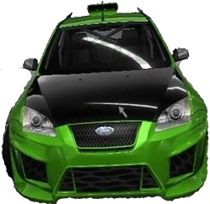
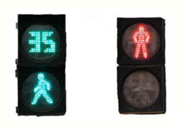
ПРЕДЛОЖЕНИЕ
Назад на содержание

Slide 14
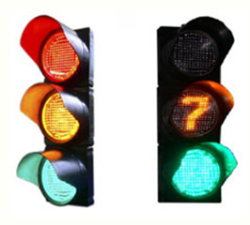
Ламповые дорожные светофоры
Имеют следующие преимущества по сравнению с аналогичными ламповыми светофорами:
- Снижение энергопотребления достигается за счет применения в качестве энергопотребления достигается за счет применения в качестве источника света лампы накаливания меньшей мощности (60Вт); при этом соответствует требованиям ГОСТ 25695-91 по осевой силе света.
- "Антивандальное" исполнение светофоров обеспечивает их высокую устойчивость при предельно жестких воздействиях, что соответствует ГОСТ 14254-96.
Конструкция светофора обеспечивает удобство доступа ко всем элементам.
Корпусные детали светофора и защитное стекло - рассеиватель выполнены из ударопрочного поликарбоната "Макролон".
Диаметр рабочей поверхности - 200 мм.
Светофор соответствует требованиям ГОСТ-25695-91 по светотехническим характеристикам и вариантам конструктивного исполнения, а также совместим со всеми типами контроллеров.
Назад

Slide 15
Светодиодные дорожные светофоры
Светодиодная техника более надёжна, долговечна, лучше различается как водителями, так и пешеходами (наличие обратного отчёта времени). Эти факторы, а также полное отсутствие «фантомного эффекта» значительно улучшает дорожную ситуацию на проезжей части.
С учётом того, что светодиодные светофоры потребляют в среднем в 4-6 раз меньше электроэнергии, чем ламповые (15Вт против 100Вт на каждую секцию), экономия на одном типовом перекрестке* составляет не менее 18 000 рублей в год.
Средний срок службы светодиодного светофора составляет 15 лет (т. е не требуется контроль с постоянными выездами и заменой комплектующих), а количество выездов для контроля и ремонта ламповых светофоров составляет в среднем 22 выезда в год к светофору. Затраты на покупку ламп накаливания, оплаты работ по вскрытию светофора, замену лампы, а также транспортные расходы на одном типовом перекрестке составляет не менее 32 000 рублей в год.
Новейшая светодиодная техника, установленная на улицах города, делает его облик современным и привлекательным. В связи с вышеперечисленным, а также с постоянным ростом цен на энергоносители, использование светодиодной техники экономически более целесообразно, а первоначальные затраты окупаются в течение 1,5-2 лет.
Назад

Slide 16
Светофор пешеходный
Отличительные особенности:
низкое энергопотребление — не более 35 Вт;
высокая излучающая способность — используется светодиоды повышенной яркости. Применение светодиодов позволяет в любую погоду (даже при прямо падающих солнечных лучах) различать сигнал светофора;
использование анимации — при включенном зеленом разрешающем сигнале, на блоке зеленого сигнала отображается идущий человек;
обратный отсчет — при включенном зеленом разрешающем сигнале светофора, в блоке красного сигнала зеленым или желтым цветом отображается количество секунд, остающихся до включения красного сигнала;
ускорение обратного отсчета — чем меньше времени остается до окончания перехода, тем быстрее движется «идущий человек»;
звуковой сигнал — при включенном зеленом разрешающем сигнале, синхронно с движениями человека на блоке зеленого сигнала, звучит прерывистый звуковой сигнал. Частота его звучания изменяется во времени синхронно с ускорением человека на блоке зеленого сигнала. Сила звука достигает 80 Дб. Звук однотональный и пронзительный, что позволяет однозначно различать его в городском шуме;
Назад

Slide 17
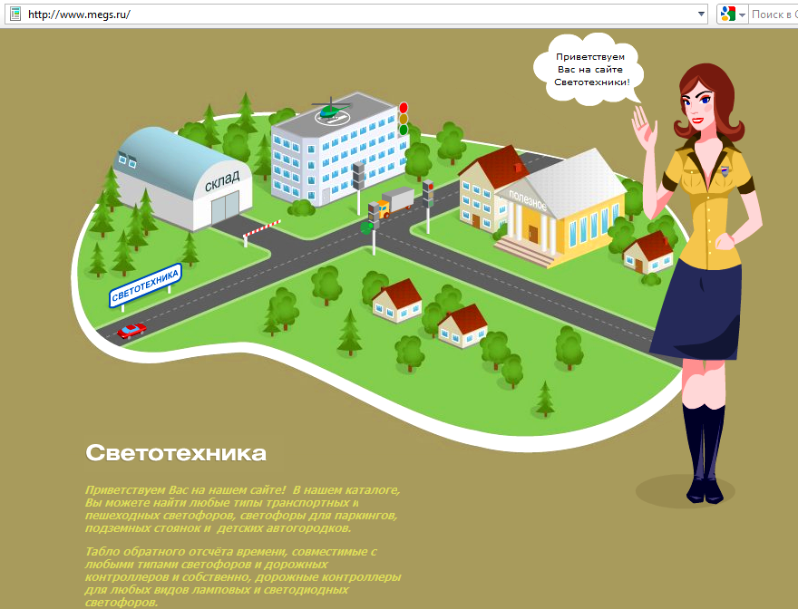
У кого можно заказать светофор

Slide 18
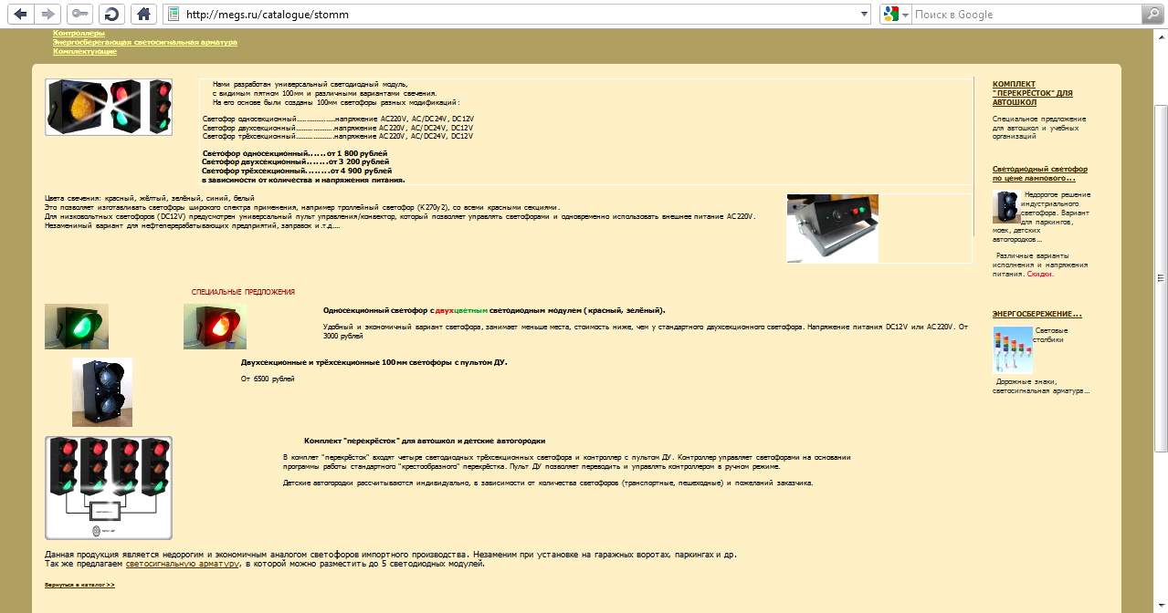
Расценки данного сайта

Slide 19
Гост 25695-91 и ГОСТ 34.401-90
Для установки светофора должны соблюдаться условия
Условие 1.В течение 8 ч (суммарно) рабочего дня недели интенсивность движения не менее:
600 ед./ч (для дорог с разделительной полосой 1000 ед./ч) по главной дороге в двух направлениях;
Условие 2. 150 пешеходов пересекают проезжую часть в одном, наиболее загруженном направлении в каждый из тех же 8 ч.
Для населенных пунктов с численностью жителей менее 10 тыс. чел. нормативы по условиям 1 и 2 составляют 70 % указанных.
Условие 3. Условия 1 и 2 одновременно выполняются по каждому отдельному нормативу на 80 % и более.
Условие4. За последние 12 мес. на перекрестке совершено не менее трех дорожно- транспортных происшествий, которые могли бы быть предотвращены при наличии светофорной сигнализации (например, столкновения транспортных средств, движущихся с поперечных направлений, наезды транспортных средств на пешеходов, переходящих дорогу, столкновения между транспортными средствами, движущимися в прямом направлении и поворачивающими налево со встречного направления). При этом условия 1 или 2 должны выполняться на 80 % или более.
Назад на содержание

